Slide 1


ГЛАВНОЕ УПРАВЛЕНИЕ МЧС РОССИИ
ПО КОСТРОМСКОЙ ОБЛАСТИ
ДОКЛАД
НАЧАЛЬНИКА ГЛАВНОГО УПРАВЛЕНИЯ
МЧС РОССИИ ПО КОСТРОМСКОЙ ОБЛАСТИ
О подготовке к прохождению пожароопасного сезона 2021 года и утверждении перечня населенных пунктов, территорий организаций отдыха детей и их оздоровления, территорий садоводства и огородничества, подверженных угрозе лесных пожаров и других ландшафтных (природных) пожаров на территории Костромской области
г. Кострома
12 марта 2021 года

Slide 2
СТАТИСТИЧЕСКИЕ ДАННЫЕ ПО ЛЕСНЫМ ПОЖАРАМ
Общая площадь лесов Костромской области составляет 4,7 млн. га,
лесистость субъекта составляет 74,1 %.
Средний класс природной пожарной опасности лесов составляет 2,8.
2

Slide 3
СТАТИСТИКА ЛЕСНЫХ ПОЖАРОВ И НАИБОЛЕЕ ГОРИМЫЕ МУНИЦИПАЛЬНЫЕ ОБРАЗОВАНИЯ ЗА 5 ЛЕТ
СТАТИСТИЧЕСКИЕ СВЕДЕНИЯ О ЛЕСНЫХ ПОЖАРАХ ЗА 5 ЛЕТ
№ п/п | Наименование муниципального образования | 2016 | 2017 | 2018 | 2019 | 2020
1 | г. Нея и Нейский район | 3 |  | 3 | 2
2 | г.о.г. Мантурово | 1 |  | 2 | 1 | 1
3 | г.о.г. Шарья |  |  | 2
4 | Кадыйский муниципальный район | 1 |  | 1
5 | Костромской муниципальный район |  |  | 1
6 | Красносельский муниципальный район | 1
7 | Макарьевский муниципальный район | 4 |  | 3 | 6 | 2
8 | Островский муниципальный район |  |  | 2 |  | 1
9 | Парфеньевский муниципальный район | 1 |  |  | 2
10 | Чухломский муниципальный район |  |  |  |  | 1
 | Итого за субъект | 11 | 0 | 14 | 11 | 5
Наибольшая вероятность возникновения лесных пожаров в следующих муниципальных образованиях:
- Макарьевский район;
- г. Нея и Нейский район;
- г.о.г. Мантурово.
3

Slide 4
ПРОГНОЗ РАЗВИТИЯ ПОЖАРООПАСНОГО СЕЗОНА НА ОСНОВАНИИ СРЕДНЕМНОГОЛЕТНИХ ЗНАЧЕНИЙ
Вероятность возникновения лесных пожаров в 13 муниципальных районах:
1. Костромском
2. Судиславском
3. Сусанинском
4. Буйском
5. Галичском
6. Островском
7. Антроповском
8. Парфеньевском
9. Нейском
10. Макарьевском
11. Шарьинском
12. Вохомском
13. г.о.г. Мантурово
4
Notes:
4

Slide 5
ПРОГНОЗ РАЗВИТИЯ ПОЖАРООПАСНОГО СЕЗОНА ПРИ ВЫСОКОМ КЛАССЕ ПОЖАРНОЙ ОПАСНОСТИ
Наибольшая вероятность возникновения лесных пожаров прогнозируется в 26 муниципальных образованиях.
Наименьшая вероятность возникновения лесных пожаров сохранится в следующих муниципальных районах:
Сусанинском
Островском
Чухломском
5

Slide 6
ПРОЕКТИРУЕМЫЕ КРИТЕРИИ ОТНЕСЕНИЯ
НАСЕЛЕННЫХ ПУНКТОВ, ПОДВЕРЖЕННЫХ УГРОЗЕ
ЛЕСНЫХ ПОЖАРОВ В 2021 ГОДУ
Критерии отнесения населенных пунктов, подверженных угрозе лесных пожаров и других ландшафтных (природных) пожаров, планируемых к утверждению Постановлением Правительства Российской Федерации.
Предполагается, что:
населенный пункт считается подверженным угрозе ландшафтных (природных) пожаров в случае примыкания:
к земельному участку, заросшему камышовыми и тростниковыми зарослями, сорными растениями и древесно-кустарниковой растительностью (за исключением поле- лесозащитных насаждений, плодовых и ягодных насаждений);
к хвойному (смешанному) лесному участку либо наличия на их землях (территории) хвойного (смешанного) леса.
населенный пункт признается примыкающим к лесному участку, если расстояние до крайних деревьев соответствующего лесного участка составляет:
менее 100 метров от границы населенного пункта, где имеются объекты защиты с количеством этажей более 2;
менее 50 метров от границы населенного пункта, где имеются объекты защиты с количеством этажей 2 и менее.
населенный пункт признается примыкающим к земельному участку, заросшему камышовыми и тростниковыми зарослями, сорными растениями и древесно-кустарниковой растительностью (за исключением поле- лесозащитных насаждений, плодовых и ягодных насаждений), если расстояние от их границ составляет:
менее 50 метров до границы указанного населенного пункта.
6

Slide 7
СВЕДЕНИЯ О КОЛИЧЕСТВЕ НАСЕЛЕННЫХ ПУНКТОВ ПОДВЕРЖЕННЫХ
УГРОЗЕ ЛАНДШАФТНЫХ ПОЖАРОВ ПРЕДЛОЖЕННЫХ НА УТВЕРЖДЕНИЕ
КЧС И ОПБ МУНИЦИПАЛЬНЫХ ОБРАЗОВАНИЙ В 2021 ГОДУ
№ п/п | Муниципальное образование | Предложено к утверждению на КЧС и ОПБ | Утверждено на районных КЧС и ОПБ
1 | Антроповский район | 17 | 5
2 | Галичский район | 17 | 6
3 | Буйский район | 2 | 2
4 | Вохомский район | 10 | 10
5 | Кадыйский район | 2 | 2
6 | Кологривский район | 62 | 2
7 | Костромской район | 75 | 63
8 | Красносельский район | 16 | 8
9 | Макарьевский район | 5 | 5
10 | Межевской район | 11 | 10
11 | г.о.г. Мантурово | 40 | 11
12 | г. Нея и Нейский район | 54 | 5
13 | г. Нерехта и Нерехтский район | 24 | 1
14 | Октябрьский район | 2 | 2
15 | Павинский район | 10 | 10
16 | Парфеньевский район | 11 | 7
17 | Поназыревский район | 36 | 1
18 | Пыщугский район | 13 | 14
19 | Солигаличский район | 4 | 4
20 | Судиславский район | 5 | 3
21 | Шарьинский район | 119 | 3
22 | г.о.г Шарья | 1 | 1
23 | ОБЩЕЕ КОЛИЧЕСТВО | 536 | 175
7

Slide 8
СВЕДЕНИЯ О КОЛИЧЕСТВЕ НАСЕЛЕННЫХ ПУНКТОВ,
ПОДВЕРЖЕННЫХ УГРОЗЕ ЛАНДШАФТНЫХ ПОЖАРОВ
С 2011 ГОДА
№ п/п | Год | Количество утвержденных населенных пунктов
1 | 2011 | 178
2 | 2014 | 68
3 | 2018 | 52
4 | 2019 | 51
5 | 2020 | 52
6 | 2021 | Предложено на утверждение 175
Подвержено угрозе лесных и других ландшафтных пожаров
175 населенных пунктов
на территории 20 муниципальных районов
и 2 городских округов
с населением 67485 человек
из них 14631 ребенок
16 социально-значимых объектов
(10 загородных лагерей, 6 баз отдыха)
11 садоводческих объединений граждан.
8

Slide 9
ПОВТОРЯЮЩИЕСЯ НАРУШЕНИЯ В НАСЕЛЕННЫХ ПУНКТАХ
Нарушения требований пожарной безопасности, которые выявлялись в 2019 и 2020 годах.
Вохомский район, п. Талица, п. Песочный:
- отсутствуют указатели направления движения к водоисточникам и расстояние до них.
Кадыйский район, п. Кадый, п. Вешка:
- отсутствует возможность забора воды из источников наружного водоснабжения, расположенных в указанных населенных пунктах;
- отсутствуют подъезды с площадками (пирсами) с твердым покрытием размерами не менее 12 x 12 метров для установки пожарных автомобилей и забора воды в любое время года;
- водонапорные башни не обеспечены приспособлением для забора воды пожарной техникой не обеспечена необходимым количеством источников противопожарного водоснабжения жилая застройка указанных населенных пунктов.
г.о.г. Мантурово:
п. Октябрьский не созданы условия для забора воды из источников наружного водоснабжения территория н.п.
п. Лесобаза не очищается от сухой травы и мусора.
п. Быковка, п. Октябрьский полоса шириной 10 метров между лесом и населенным пунктом не очищается от сухой травы, мусора и других горючих материалов.
Костромской район, п. Мисково :
территория населенного пункта не обеспечена звуковой сигнализацией для оповещения людей при пожаре.
г. Нея и Нейский район, п. Абросимово:
- не отделен защитной минерализованной полосой от леса, а также полоса шириной 10 метров между лесом и населенным пунктом не очищается от сухой травы, мусора и других горючих материалов.
9

Slide 10
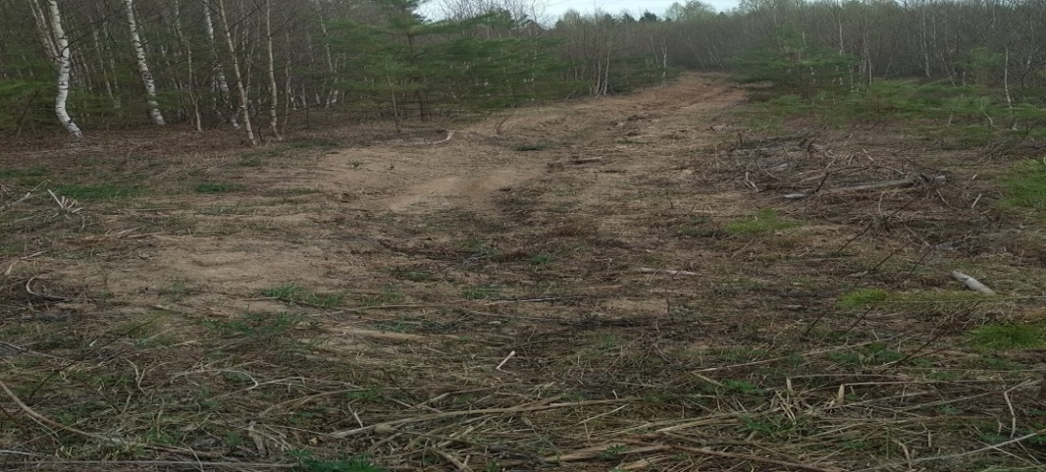
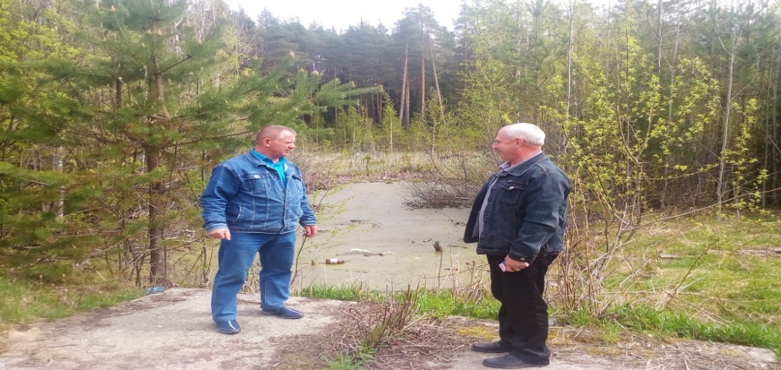
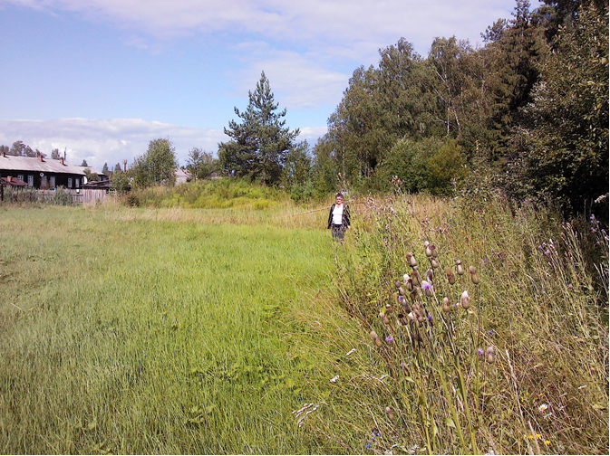
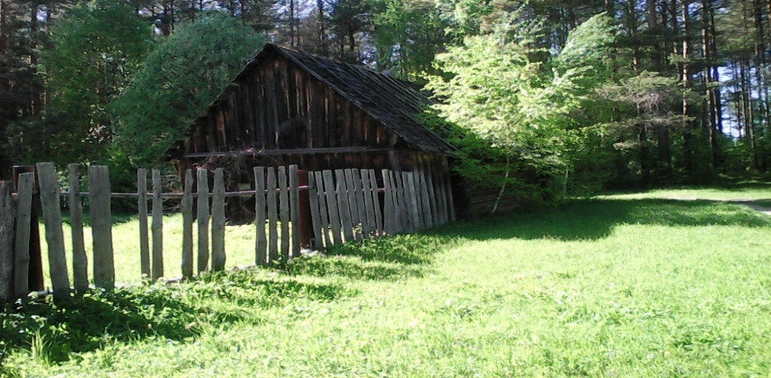
НАРУШЕНИЯ, ВЫЯВЛЯЕМЫЕ В НАСЕЛЕННЫХ ПУНКТАХ
Отсутствие противопожарной минерализованной полосы
г.о.г. Мантурово, п. Быковка
Отсутствие возможности забора воды из источников наружного противопожарного водоснабжения Парфеньевский район, с. Парфеньево
Зарастание противопожарной минерализованной полосы
Галичский район, п. Красильниково
Отсутствие противопожарного разрыва
от леса Кадыйский район, п. Вёшка
10

Slide 11
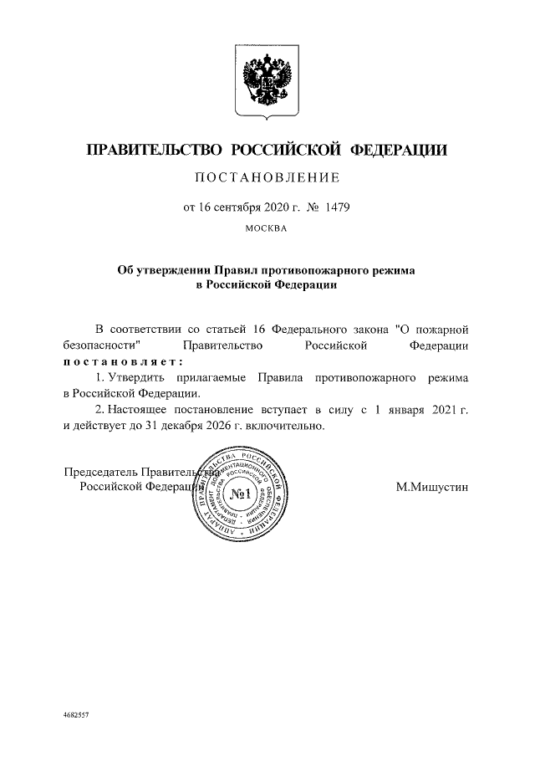
ПРАВИЛА ПРОТИВОПОЖАРНОГО РЕЖИМА В РФ, УТВЕРЖДЕННЫЕ ПОСТАНОВЛЕНИЕМ ПРАВИТЕЛЬСТВА ОТ 16.09.2020 № 1479
63. Выжигание сухой травянистой растительности на земельных участках (за исключением участков, находящихся на торфяных почвах) населенных пунктов, землях промышленности, энергетики, транспорта, связи, радиовещания, телевидения, информатики, землях для обеспечения космической деятельности, землях обороны, безопасности и землях иного специального назначения может проводиться в безветренную погоду при условии, что:
участок для выжигания сухой травянистой растительности располагается на расстоянии не менее 50 метров от ближайшего объекта защиты;
территория вокруг участка для выжигания сухой травянистой растительности очищена в радиусе 30 метров от сухостойных деревьев, валежника, порубочных остатков, других горючих материалов и отделена противопожарной минерализованной полосой шириной не менее 1,5 метра;
на территории, включающей участок для выжигания сухой травянистой растительности, не введен особый противопожарный режим;
лица, участвующие в выжигании сухой травянистой растительности, постоянно находятся на месте проведения работ по выжиганию и обеспечены первичными средствами пожаротушения.
Принятие решения о проведении выжигания сухой травянистой растительности и определение лиц, ответственных за выжигание, осуществляются руководителем организации, осуществляющей деятельность на соответствующей территории.
В целях исключения возможного перехода природных пожаров на территории населенных пунктов создаются (обновляются) до начала пожароопасного периода вокруг населенных пунктов противопожарные минерализованные полосы шириной не менее 10 метров.
Выжигание лесных горючих материалов осуществляется в соответствии с правилами пожарной безопасности в лесах, установленными Правительством Российской Федерации.
Запрещается выжигание хвороста, лесной подстилки, сухой травы и других лесных горючих материалов на земельных участках, непосредственно примыкающих к лесам, защитным и лесным насаждениям и не отделенных противопожарной минерализованной полосой шириной не менее 0,5 метра.
11

Slide 12
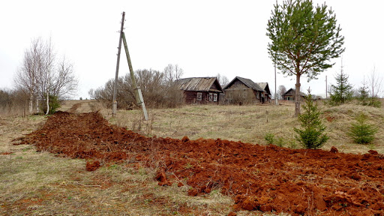
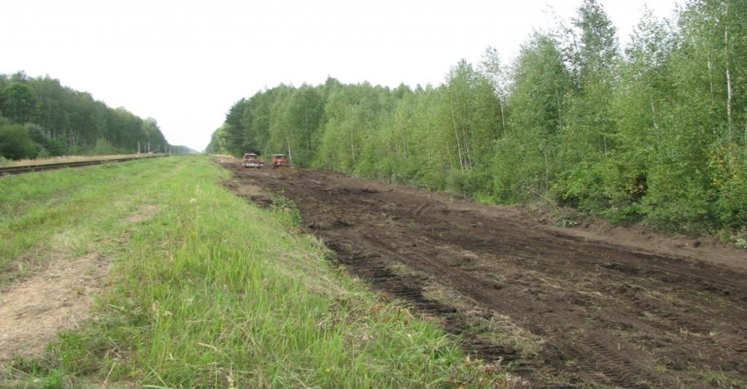
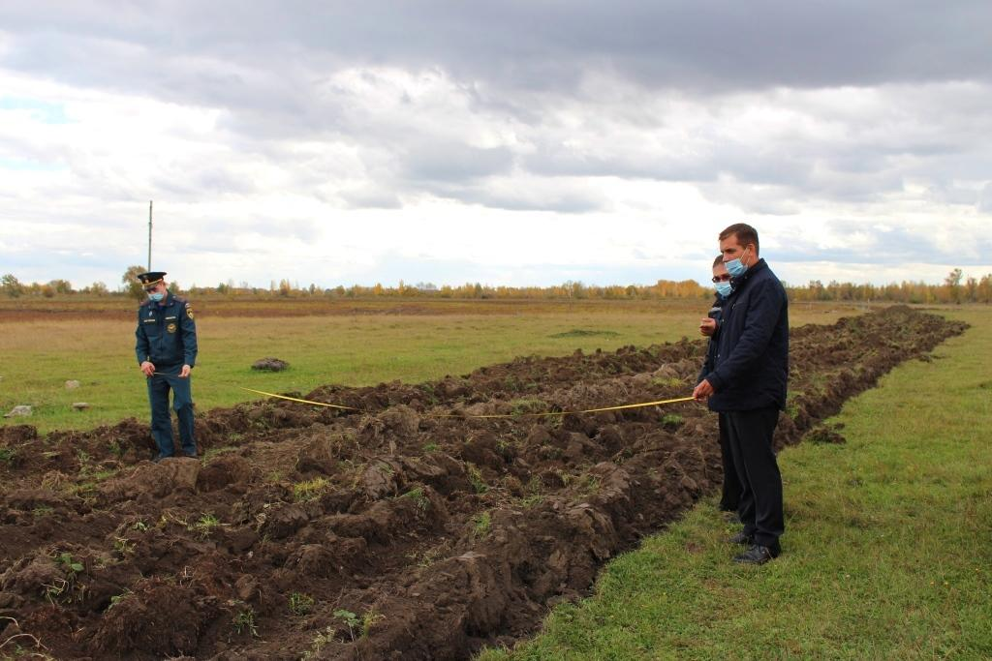
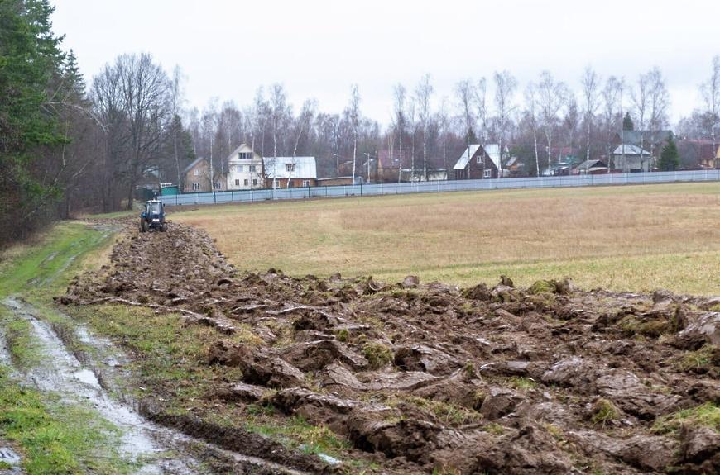
ПРИМЕР ОБОРУДОВАНИЯ МИНЕРАЛИЗОВАННОЙ ПОЛОСЫ
10 м
10 м
10 м
10 м
12

Slide 13
НАСЕЛЕННЫЕ ПУНКТЫ ВНЕ НОРМАТИВНОГО ВРЕМЕНИ ПРИБЫТИЯ ПЕРВОГО ПОДРАЗДЕЛЕНИЯ ПОЖАРНОЙ ОХРАНЫ
№ п/п | Наименование населенных пунктов | Количество домов | Количество жителей
Костромской район
1. | д. Холм | 35 | 20
2. | д. Самсонка | 53 | 41
3. | д. Сельцо | 76 | 53
4. | д. Абабурово | 56 | 52
5. | д. Невежино | 60 | 37
6. | п. Прибрежный | 22 | 331
7. | д. Авдотьино | 31 | 69
8. | д. Коростелёво | 49 | 7
9. | д. Наумово | 22 | 28
10. | д. Свотиново | 36 | 15
11. | д. Тимонино | 42 | 21
12. | д. Фатьянка | 42 | 6
13. | с. Чернопенье | 307 | 117
14. | с. Петрилово | 212 | 613
№ п/п | Наименование населенных пунктов | Количество домов | Количество жителей
Антроповский район
15. | с. Понизье | 53 | 61
Вохомский район
16. | с. Согра | 44 | 126
Красносельский район
17. | д. Лякино | 33 | 22
Межевской район
18. | д. Алешково | 15 | 22
Павинский район
19. | д. Низкая Грива | 12 | 33
Судиславский район
20. | п. Раслово | 116 | 676
Шарьинский район
21. | п. Варакинский | 140 | 150
13

Slide 14
КОЛИЧЕСТВО ЗАРЕГИСТРИРОВАННЫХ
СЛУЧАЕВ ГОРЕНИЯ СУХОЙ ТРАВЫ ЗА 5 ЛЕТ
14
Notes:
14

Slide 15
ПЛАНИРУЕМЫЕ ПРОФИЛАКТИЧЕСКИЕ МЕРОПРИЯТИЯ
- проведение рейдов, обследований территорий населенных пунктов и садоводческих товариществ;
- проведение занятий в образовательных организациях;
- информирование населения о запрете сжигания сухой растительности и ответственности за данные деяния;
- информирование собственников земельных участков о проведении соответствующих мероприятий;
- привлечение добровольцев к участию в предупреждении и ликвидации чрезвычайных ситуаций, вызванных ландшафтными пожарами, взаимодействие со старостами населенных пунктов области.
15

Slide 16
ИСПОЛНЕНИЕ ПРОТОКОЛА СОВЕТА БЕЗОПАСНОСТИ РФ
В рамках исполнения протокола оперативного совещания Совета Безопасности Российской Федерации по вопросу «О дополнительных мерах по предотвращению и ликвидации паводков и природных пожаров в 2021 году» от 22.02.2021 № Пр-267 в марте текущего года планируется проведение проверки готовности субъекта к пожароопасному сезону.
16

Slide 17
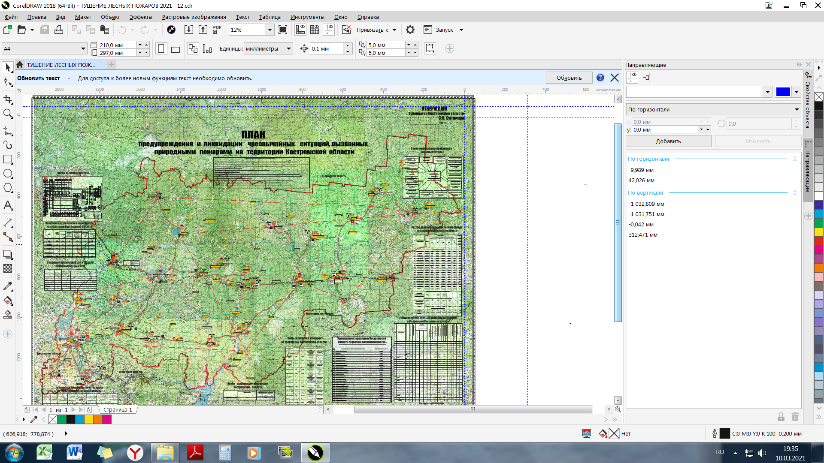
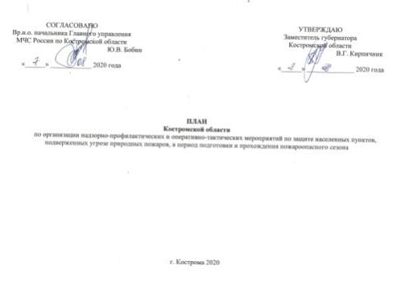
ОРГАНИЗАЦИОННО-ПЛАНИРУЮЩИЕ ДОКУМЕНТЫ
17

Slide 18
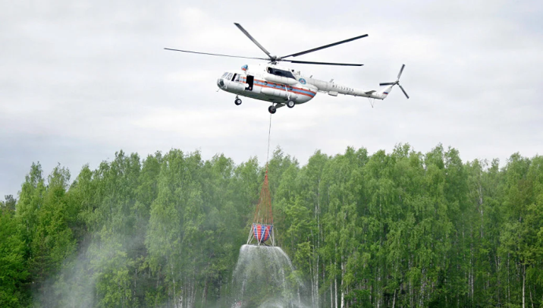
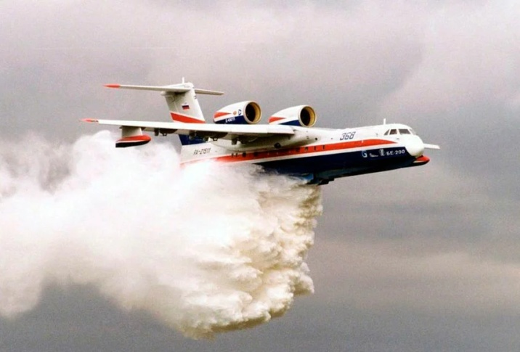
ПРИВЛЕЧЕНИЕ ВОЗДУШНЫХ СУДОВ АВИАЦИИ МЧС РОССИИ
18

Slide 19
СОСТАВ ГРУППИРОВКИ СИЛ И СРЕДСТВ
ТЕРРИТОРИАЛЬНЫХ ОРГАНОВ ФОИВ И ИОГВ
КОСТРОМСКОЙ ОБЛАСТИ
Силы и средства РСЧС | Личный состав (чел.) | Техника (единиц)
 |  | Всего (ед.) | Пожарные автомобили | Инженерная | Автомобильная техника
МЧС России | 1301 | 252 | 140 | 2 | 110
Министерство обороны | 105 | 9 | 6 | 2 | 1
МВД России | 896 | 111 | 0 | 0 | 111
Минэнерго России | 469 | 228 | 0 | 0 | 228
Минприроды России | 31 | 20 | 6 | 1 | 13
Минтранс | 72 | 3 | 3 | 0 | 0
Росгвардия | 16 | 4 | 0 | 0 | 4
Минздрав России | 150 | 50 | 0 | 0 | 50
Роспотребнадзор | 26 | 5 | 0 | 0 | 5
19

Slide 20
СОСТАВ ГРУППИРОВКИ СИЛ И СРЕДСТВ
КОСТРОМСКОЙ ТЕРРИТОРИАЛЬНОЙ ПОДСИСТЕМЫ РСЧС
№ п/п | Наименование муниципального образования | Личный состав, человек | Легковой транспорт, единиц | Пожарные автоцистерны, единиц | Техника для подвоза воды, единиц | Трактора с плугом, единиц | Бульдозеры, болотоходы, единиц | Экскаваторы, единиц | Воздушные суда (БПЛА), единиц | Мотопомпы, единиц | Воздуходувки, единиц | Ранцевые огнетушители, единиц | Хлопушки, единиц
1 | Антроповский муниципальный район | 122 | 19 | 9 | 2 | 20 | 2 | 1 | 0 | 12 | 0 | 0 | 0
2 | Буйский муниципальный район | 74 | 16 | 2 | 6 | 4 | 1 | 1 | 0 | 10 | 2 | 42 | 0
3 | городской округ г. Буй | 89 | 15 | 2 | 6 | 0 | 1 | 2 | 0 | 1 | 0 | 0 | 0
4 | городской округ г. Волгореченск | 12 | 2 | 0 | 1 | 0 | 1 | 1 | 0 | 0 | 0 | 2 | 0
5 | Вохомский муниципальный район | 125 | 27 | 9 | 3 | 7 | 8 | 3 | 0 | 13 | 0 | 59 | 0
6 | городской округ г. Галич | 15 | 2 | 2 | 1 | 1 | 1 | 1 | 0 | 1 | 0 | 0 | 0
7 | Галичский муниципальный район | 41 | 6 | 2 | 5 | 11 | 3 | 2 | 0 | 5 | 0 | 25 | 0
8 | Кадыйский муниципальный район | 36 | 4 | 6 | 0 | 0 | 2 | 2 | 0 | 5 | 2 | 0 | 0
9 | Кологривский муниципальный район | 90 | 17 | 2 | 1 | 15 | 10 | 1 | 0 | 20 | 16 | 93 | 0
10 | городской округ г. Кострома | 247 | 36 | 0 | 5 | 1 | 1 | 4 | 0 | 2 | 0 | 5 | 0
11 | Костромской муниципальный район | 60 | 11 | 8 | 8 | 24 | 5 | 3 | 0 | 15 | 5 | 48 | 0
12 | Красносельский муниципальный район | 38 | 10 | 5 | 2 | 6 | 0 | 0 | 0 | 2 | 0 | 2 | 0
13 | Макарьевский муниципальный район | 46 | 5 | 11 | 3 | 4 | 3 | 0 | 0 | 15 | 15 | 59 | 0
15 | Межевской муниципальный район | 39 | 9 | 2 | 1 | 12 | 0 | 0 | 0 | 28 | 28 | 160 | 0
16 | г. Нея и Нейский район | 64 | 4 | 5 | 0 | 6 | 6 | 0 | 0 | 7 | 6 | 34 | 0
20

Slide 21
СОСТАВ ГРУППИРОВКИ СИЛ И СРЕДСТВ
КОСТРОМСКОЙ ТЕРРИТОРИАЛЬНОЙ ПОДСИСТЕМЫ РСЧС
№ п/п | Наименование муниципального образования | Личный состав, человек | Легковой транспорт, единиц | Пожарные автоцистерны, единиц | Техника для подвоза воды, единиц | Трактора с плугом, единиц | Бульдозеры, болотоходы, единиц | Экскаваторы, единиц | Воздушные суда (БПЛА), единиц | Мотопомпы, единиц | Воздуходувки, единиц | Ранцевые огнетушители, единиц | Хлопушки, единиц
14 | городской округ г. Мантурово | 145 | 18 | 7 | 8 | 10 | 0 | 2 | 0 | 18 | 0 | 5 | 0
17 | г. Нерехта и Нерехтский район | 167 | 5 | 8 | 3 | 12 | 2 | 7 | 0 | 8 | 0 | 15 | 0
18 | Октябрьский муниципальный район | 53 | 7 | 10 | 6 | 8 | 4 | 3 | 0 | 6 | 6 | 124 | 0
19 | Островский муниципальный район | 26 | 8 | 3 | 2 | 19 | 1 | 1 | 0 | 4 | 0 | 0 | 0
20 | Павинский муниципальный район | 43 | 6 | 4 | 0 | 1 | 2 | 1 | 0 | 2 | 0 | 5 | 0
21 | Парфеньевский муниципальный район | 73 | 12 | 4 | 0 | 6 | 2 | 2 | 0 | 2 | 5 | 30 | 0
22 | Поназыревский муниципальный район | 50 | 4 | 4 | 1 | 6 | 0 | 1 | 0 | 9 | 1 | 20 | 0
23 | Пыщугский муниципальный район | 69 | 24 | 1 | 1 | 16 | 4 | 1 | 0 | 6 | 0 | 19 | 0
24 | Солигаличский муниципальный район | 207 | 18 | 4 | 2 | 5 | 0 | 4 | 0 | 10 | 0 | 30 | 0
25 | Судиславский муниципальный район | 73 | 19 | 6 | 1 | 1 | 0 | 1 | 0 | 8 | 0 | 12 | 0
26 | Сусанинский муниципальный район | 61 | 15 | 2 | 1 | 2 | 0 | 1 | 0 | 1 | 0 | 0 | 0
27 | Чухломский муниципальный район | 48 | 5 | 2 | 1 | 7 | 3 | 0 | 0 | 8 | 1 | 20 | 0
28 | городской округ г. Шарья | 52 | 4 | 0 | 0 | 1 | 2 | 2 | 0 | 3 | 0 | 0 | 0
29 | Шарьинский муниципальный район | 25 | 10 | 7 | 8 | 2 | 3 | 3 | 0 | 13 | 0 | 30 | 0
21

Slide 22
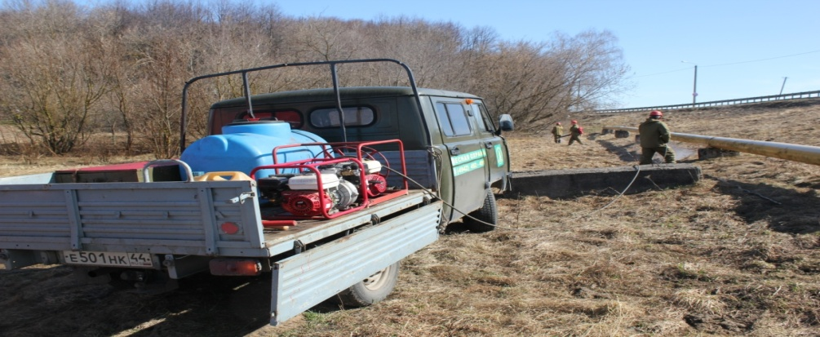
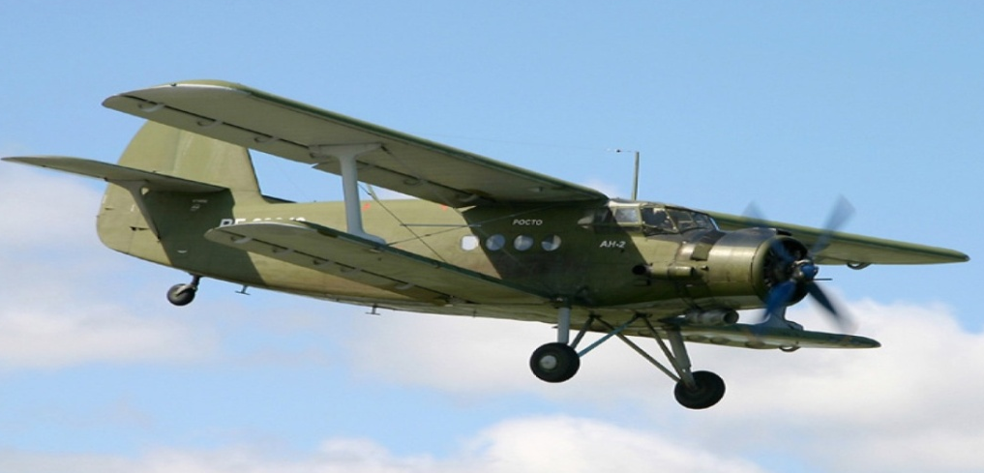
МОНИТОРИНГ ПОЖАРНОЙ ОПАСНОСТИ В ЛЕСАХ
В наземной зоне осуществляется 26 группами по 109 маршрутам общей протяженностью 4,56 тыс. км на площади 840655 га.
В авиационной зоне по 1 маршруту авиационного патрулирования лесов протяженностью 875 км.
Для проведения воздушной разведки спланировано привлечение самолета АН-2 (1 ед.) и 12 беспилотных летательных аппаратов.
22
Notes:
22

Slide 23
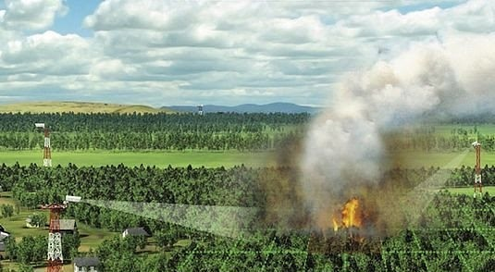
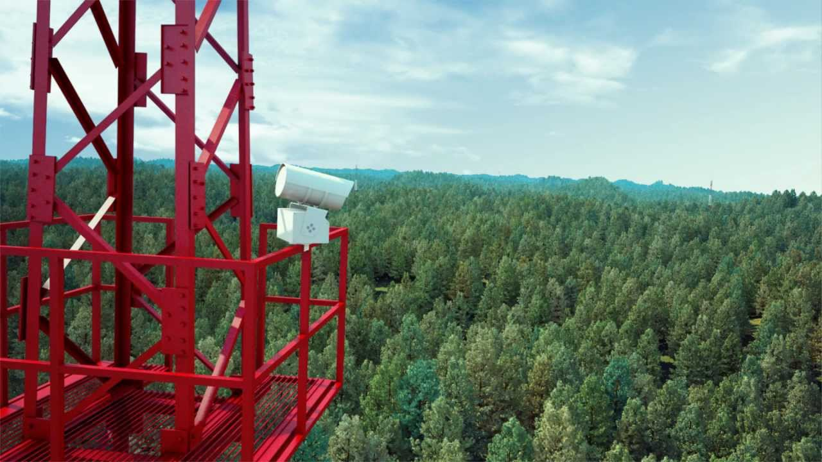
ВИДЕОМОНИТОРИНГ ПОЖАРНОЙ ОПАСНОСТИ В ЛЕСАХ
Видеонаблюдение за лесами осуществляется с помощью 18 видеокамер, установленных на территории районов Костромской области с выводом информации на региональную диспетчерскую службу Костромской базы охраны лесов.
Видеокамеры установлены: Макарьевский, Кадыйский, Шарьинский, Костромской, Поназыревский, Нейский,
Кологривский, Антроповский, г.о.г. Мантурово)
23
Notes:
23

Slide 24


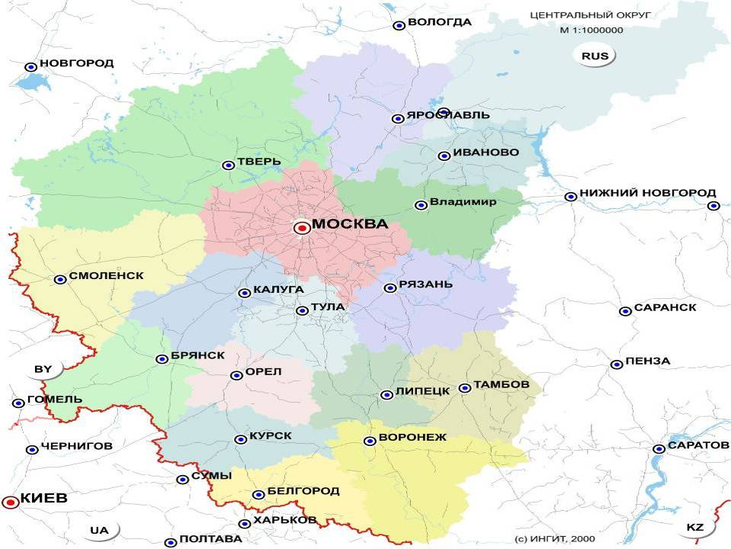






КОСМИЧЕСКИЙ МОНИТОРИНГ ПОЖАРООПАСНЫХ
ТЕРРИТОРИЙ
Осуществляется 4 - отечественными спутниками принадлежащими корпорации «Роскосмос». Сведения о зарегистрированных термических точках представляются ежесуточно, в период с 10.00 до 14.00, с 21.00 до 00.00 в ЦУКС Главного управления МЧС России по Костромской области и ЕДДС муниципальных образований
Ресурс-П
Метеор-М
Канопус-В
Ресурс-ДК
24

Slide 25
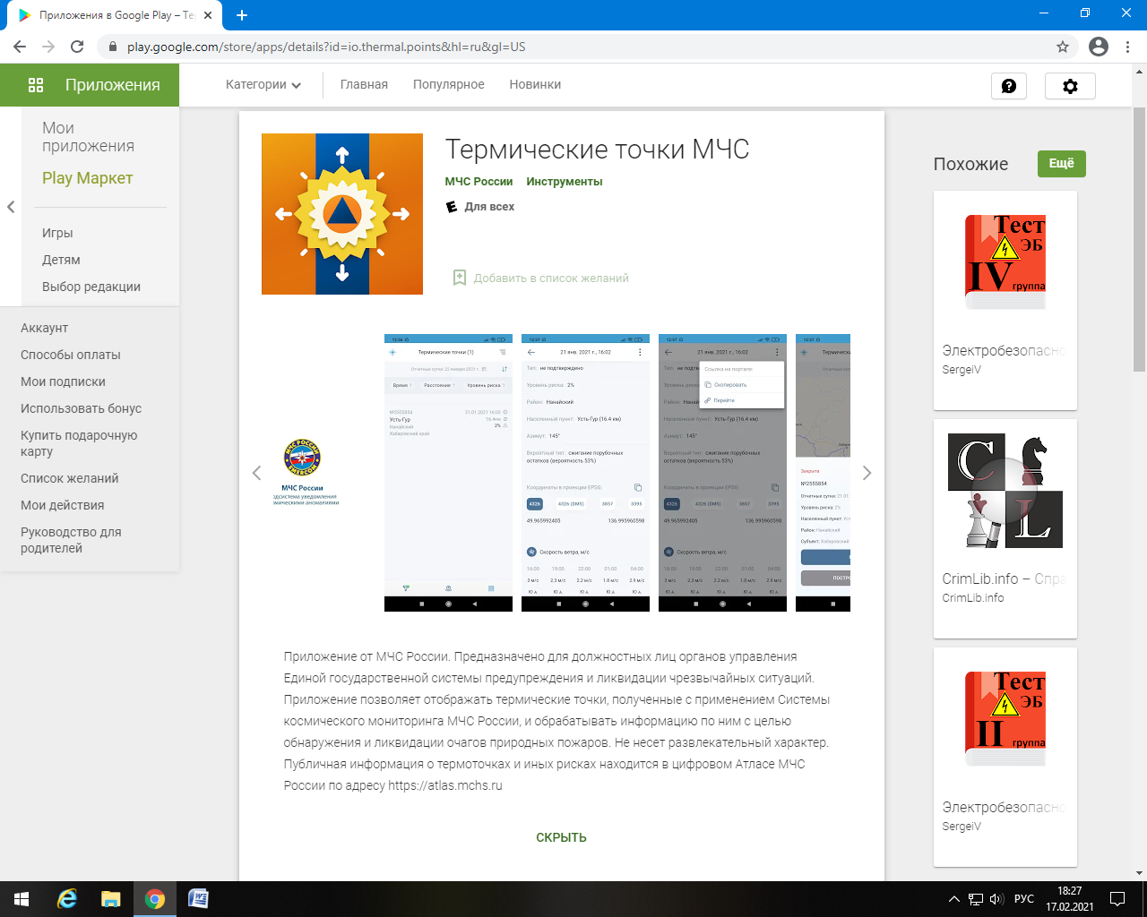
МОБИЛЬНОЕ ПРИЛОЖЕНИЕ «ТЕРМИЧЕСКИЕ ТОЧКИ МЧС»
25
Notes:
25

Slide 26

ОРГАНИЗАЦИЯ ИНФОРМИРОВАНИЯ И
ОПОВЕЩЕНИЯ НАСЕЛЕНИЯ
КСЭОН
Объектовые
и локальные
системы
оповещения
Громкоговорители
Региональная автоматизированная система централизованного оповещения населения Костромской области
СМС-
рассылка
Электросирены
26
Радио
Телевидение
Интернет

Slide 27
СХЕМА УПРАВЛЕНИЯ И ВЗАИМОДЕЙСТВИЯ
ЕДДС
муниципальных
образований
ОД Администрации
Костромской области
Пожарно-спасательные
гарнизоны
ГУ МЧС России по
Кировской области
ГУ МЧС России по
Нижегородской области
ГУ МЧС России по
Ярославской области
ОМСУ
Костромской
области
ГУ МЧС России по
Ивановской области
ГУ МЧС России по
Вологодской области
Департамент лесного
хозяйства
Костромской области
ЦУКС
ГУ МЧС России
по Костромской
области
Верхневолжское
межрегиональное
управление
Росприроднадзора
Лесопожарные станции
Центр обработки вызовов
Системы-112
Департамент
здравоохранения
Костромской области
Костромской ЦГМС
Управление
Россельхознадзора
по Костромской и
Ивановской областям
Департамент
региональной
безопасности
Костромской области
Управление
Ростехнадзора
по Костромской области
Управление
Роспотребнадзора
по Костромской области
27

Slide 28
ПРОЕКТ ПРОТОКОЛЬНЫХ ПОРУЧЕНИЙ
Департаменту лесного хозяйства Костромской области обеспечить:
- реализацию в установленном порядке сводного плана тушения лесных пожаров на территории Костромской области на период 2021 года, в части ликвидации возгораний в первые сутки со времени их обнаружения;
мониторинг пожарной обстановки в лесах, включая спутниковый мониторинг по данным информационной системы дистанционного мониторинга Федерального агентства лесного хозяйства, собственных информационных систем, а также с использованием авиационной и беспилотной техники в течение пожароопасного сезона;
организовать проведение совместных пожарно-тактических учений с Главным управлением МЧС России по Костромской области при возникновении лестных и ландшафтных пожаров на землях лестного фонда;
закупку дополнительного количества видеокамер с целью расширения сети видеонаблюдения за лесным фондом
провести оперативно-штабное учение совместно региональной диспетчерской службой Рослесхоза в части предоставления оперативной и достоверной информации о лесных и других природных пожарах.
28
Notes:
28

Slide 29
ПРОЕКТ ПРОТОКОЛЬНЫХ ПОРУЧЕНИЙ
Департаменту природных ресурсов и охраны окружающей среды Костромской области обеспечить:
- контроль за соблюдением собственниками (обслуживающими организациями) полигонов с отходами требований о недопустимости сжигания мусора на данных полигонах;
- привлечение инженерной техники арендаторов лесов и объектов природопользования для тушения пожаров при осложнении пожарной обстановки, а также обеспечение ими мер пожарной безопасности на объектах аренды и природопользования.
Департаменту агропромышленного комплекса Костромской области обеспечить:
- привлечение инженерной техники сельскохозяйственных товаропроизводителей для тушения пожаров при осложнении пожарной обстановки.
29
Notes:
29

Slide 30
ПРОЕКТ ПРОТОКОЛЬНЫХ ПОРУЧЕНИЙ
Департаменту региональной безопасности Костромской области обеспечить:
предусмотреть проведение совместных учений сил и средств территориальной подсистемы РСЧС субъекта на объектах Минобороны России (базы хранения, арсеналы, склады вооружения, техники и т.д.) до начала пожароопасного сезона совместно с Главным управлением МЧС России по Костромской области (в соответствии с п. 2.8. раздела I Протокола совещания по подведению итогов деятельности ТП РСЧС РФ ЦФО за 2020 год и постановке задач на 2021 год от 26.01.2021 № 23-ИД);
разработку компенсирующих мероприятий по защите населенных пунктов и объектов подверженных угрозе
ландшафтных пожаров и расположенных вне нормативного времени прибытия первого подразделения пожарной
охраны.
корректировку Плана Костромской области по организации надзорно-профилактических и оперативно-тактических мероприятий по защите населенных пунктов, подверженных угрозе лесных и ландшафтных пожаров;
организацию тушения ландшафтных пожаров силами и средствами единой государственной системы предупреждения и ликвидации чрезвычайных ситуаций, расположенными на территории Костромской области (ст. 18 69-ФЗ «О пожарной безопасности» от 21.12.1994);
постоянный контроль за реализацией органами местного самоуправления полномочий в области обеспечения пожарной безопасности населенных пунктов в пожароопасный сезон.
Департаменту строительства, ЖКХ и ТЭК Костромской области:
- совместно с руководителями предприятий топливно-энергетического комплекса, предприятий связи, независимо от форм собственности, осуществляющими деятельность в сфере электроэнергетики и связи, главами муниципальных образований Костромской области организовать работу по обеспечению пожарной безопасности на территориях, прилегающих к линейным объектам энергетики и связи;
- обеспечить контроль выполнения мероприятий по защите объектов топливно-энергетического комплекса от несанкционированных палов сухой травянистой растительности, обратив особое внимание на автозаправочные станции.
30
Notes:
30

Slide 31
ПРОЕКТ ПРОТОКОЛЬНЫХ ПОРУЧЕНИЙ
Управлению Россельхознадзора по Костромской и Ивановской областям рекомендовать:
- совместно с главами муниципальных образований Костромской области продолжить работу по выявлению собственников участков, невыполняющих требования по обеспечению пожарной безопасности в соответствии с действующим законодательством.
Департаменту образования и науки Костромской области:
- организовать противопожарную пропаганду во всех образовательных учреждениях, в том числе по правилам поведения в пожароопасный сезон и при проведении летних каникул;
- обеспечить контроль за противопожарным обустройством территорий детских оздоровительных лагерей и созданием противопожарных минерализованных полос по их периметрам, а также разработки планов эвакуации при осложнении пожарной обстановки.
Главному управлению МЧС России по Костромской области рекомендовать:
- организовать профилактическую работу в области пожарной безопасности в муниципальных образованиях и организациях независимо от форм собственности.
31
Notes:
31

Slide 32
ПРОЕКТ ПРОТОКОЛЬНЫХ ПОРУЧЕНИЙ
Органам местного самоуправления муниципальных образований Костромской области обеспечить:
- противопожарное обустройство минерализованных полос вблизи населенных пунктов и противопожарное водоснабжение в соответствии с требованиями;
своевременное привлечение созданной группировки сил и средств с целью ликвидации возгораний в первые сутки со времени их обнаружения;
доукомплектование сил и средств муниципальных образований средствами тушения ландшафтных пожаров (хлопушки, воздуходувки, ранцевые лесные огнетушители) и тяжелой и землеройной техникой (трактора с плугом, бульдозеры, экскаваторы) до начала пожароопасного сезона;
- эффективную работу патрульно-маневренных и патрульно-контрольных групп;
проведение встреч с руководителями садоводческих некоммерческих товариществ и дачных кооперативов по вопросам подготовки к пожароопасному периоду, предупредив их о персональной ответственности за обеспечение пожарной безопасности;
провести работу по развитию «института старост» и «уличкомов», в целях доведения до населения требований о мерах пожарной безопасности и взаимодействия по своевременному сообщению о происшествиях;
- продолжение работ по установке аншлагов и информационных щитов по вопросам соблюдения мер пожарной безопасности, а также указателей с наименованием населенных пунктов ;
- обмен информацией о пожарной обстановке;
- в случае повышения пожарной опасности незамедлительное введение особого противопожарного режима на соответствующих территориях;
оповещение и информирование населения об опасностях, возникающих при чрезвычайных ситуациях природного и техногенного характера;
создание комиссий по оценке ущерба от ландшафтных пожаров.
32
Notes:
32

Slide 33





























ДОКЛАД ЗАКОНЧИЛ
БЛАГОДАРЮ ЗА ВНИМАНИЕ!
Notes:
33

